Slide 1
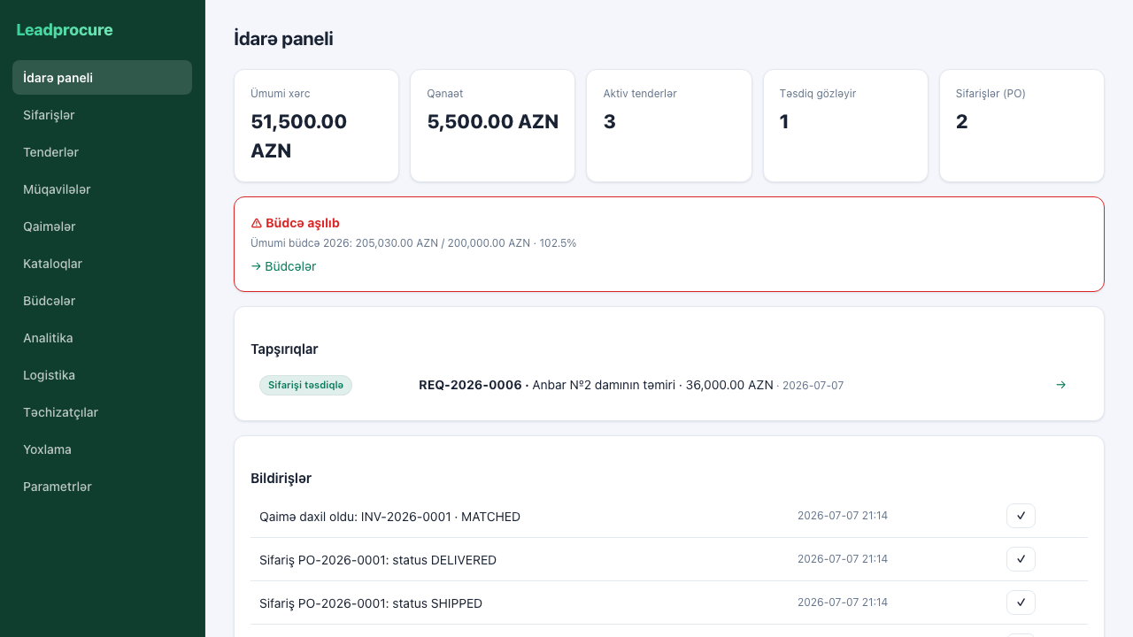
Leadprocure
AZƏRBAYCAN · MÜƏSSİSƏLƏR ÜÇÜN
Satınalmanı vahid sistemdə idarə edin
Tələbatdan tenderə, müqavilədən qəbul və ödənişin uçotuna qədər.
Nəzarət.
Rəqabət.
İzlənə bilən
qərarlar.
Satınalma, maliyyə və rəhbərlik
üçün ortaq iş mühiti.
Məhsulun real AZ demo interfeysi · nümunə məlumatlar
KORPORATİV SATINALMA / MƏHSUL TƏQDİMATI
01
Notes:
Leadprocure korporativ satınalma komandasını, təsdiqləyənləri və təchizatçıları vahid prosesdə birləşdirir. Bu təqdimat funksiyaları real demo ekranları ilə göstərir. Məhsulun təqdimatı, 26 oktyabr 2026.
Mənbələr:
README.md:3–33
docs/DEMO.md:23–34
Ekran görüntüləri: saxlanmış AZ demo video bələdçiləri. Ekrandakı rəqəmlər və tarixlər nümayiş məlumatlarıdır.

Slide 2
Leadprocure
İDARƏETMƏ DƏYƏRİ
Korporativ satınalmanın üç əsas sualına cavab
Nəyə vəsait ayrılır? Qərarı kim verir? Təchizat hansı mərhələdədir?
01 / MALİYYƏ ŞƏFFAFLIĞI
02 / SƏLAHİYYƏT BÖLGÜSÜ
03 / ƏMƏLİYYAT NƏZARƏTİ
Xərcləri görün
Qərarları əsaslandırın
İcraya nəzarət edin
Büdcə, öhdəlik, qəbul edilmiş sifariş və
qaimə statusunu əlaqəli izləyin.
Təsdiq zəncirləri, əvvəlcədən müəyyən
edilən meyarlar və audit tarixçəsi.
Təklifdən çatdırılmaya qədər məsul
tərəf və növbəti addım görünür.
Hədəf: dağınıq yazışmaları və əl ilə izlənən mərhələləri vahid prosesdə toplamaq.
KORPORATİV SATINALMA / MƏHSUL TƏQDİMATI
02
Notes:
Faydalar məhsul funksiyalarından çıxarılan əməliyyat dəyəridir; ölçülmüş müştəri ROI-si və ya zəmanətli qənaət təqdim edilmir.
Mənbələr:
apps/api/src/modules/requests/requests.module.ts
apps/api/src/modules/dashboard/dashboard.module.ts
apps/api/src/modules/contracts/contracts.module.ts
Ekran görüntüləri: saxlanmış AZ demo video bələdçiləri. Ekrandakı rəqəmlər və tarixlər nümayiş məlumatlarıdır.

Slide 3
Leadprocure
FƏRQLƏNDİRİCİ İMKANLAR
Sadəcə tender reyestrindən daha geniş imkanlar
Rəqabəti, nəzarəti və təchizatçı ilə əməkdaşlığı birləşdirən funksiyalar.
01
Revers-auksion
02
Məxfi təkliflər
03
Çoxmərhələli təsdiq
Qiymət rəqabəti, minimum addım və son
saniyə təkliflərinə qarşı uzatma.
Təkliflərin məbləğləri açılışa qədər
alıcıdan gizli saxlanılır.
Məbləğə uyğun razılaşdırma və
səlahiyyətlərin ayrılması.
04
Üçtərəfli üzləşdirmə
05
Avtomatik xatırlatma
06
Lotlar üzrə seçim
Sifariş, faktiki qəbul və qaimə birlikdə
yoxlanılır.
Cavab verməmiş dəvətli təchizatçılar
üçün izləmə zəncirləri.
Bir tenderdə müxtəlif lotları fərqli
təchizatçılara vermək imkanı.
KORPORATİV SATINALMA / MƏHSUL TƏQDİMATI
03
Notes:
Bu altı funksiya təqdimatın əsas məhsul fərqləndiriciləridir. Ətraflı nümunələr növbəti slaydlardadır.
Mənbələr:
apps/api/src/modules/sourcing/auction.service.ts
apps/api/src/common/crypto/sealed.service.ts
apps/api/src/modules/requests/requests.module.ts
apps/api/src/modules/invoices/invoices.module.ts
apps/api/src/modules/followups/followups.module.ts
Ekran görüntüləri: saxlanmış AZ demo video bələdçiləri. Ekrandakı rəqəmlər və tarixlər nümayiş məlumatlarıdır.

Slide 4
Leadprocure
TAM SATINALMA DÖVRÜ
Bir proses. İki tərəf. Aydın məsuliyyət.
Alıcı və təchizatçı eyni əməliyyatın özlərinə aid hissəsində işləyir.
01
02
03
04
Tələbat
→
Təsdiq
→
Rəqabət
→
Seçim
Mövqelər və smeta
Rol və məbləğ qaydası
Tender və ya auksion
Qiymətləndirmə və qalib
05
06
07
08
Müqavilə
→
Sifariş
→
Qəbul
→
Qaimə
Razılaşdırılmış şərtlər
PO və çatdırılma
Faktiki miqdar
Üzləşdirmə və uçot
Alıcı: tələbat, təsdiq, seçim və qəbul
Təchizatçı: təklif, çatdırılma və qaimə
KORPORATİV SATINALMA / MƏHSUL TƏQDİMATI
04
Notes:
PO — satınalma sifarişidir. Ödəniş mərhələsi sistemdə uçot/status qeydini bildirir, bank köçürməsini deyil.
Mənbələr:
docs/DEMO.md:23–34
apps/web/src/main.tsx:46–78
Ekran görüntüləri: saxlanmış AZ demo video bələdçiləri. Ekrandakı rəqəmlər və tarixlər nümayiş məlumatlarıdır.

Slide 5
Leadprocure
RƏHBƏRLİK VƏ SATINALMA KOMANDASI
Görüləcək işlər bir idarə panelində
Göstəricilər, qərar gözləyən tapşırıqlar və əməliyyat bildirişləri.
01
Prioritetlər görünür
Təsdiq, qalib seçimi və qəbul
kimi növbəti addımlar.
02
Vahid baxış
Aktiv tenderlər, sifarişlər və
bildirişlər eyni ekranda.
AZ demo interfeysi
05
KORPORATİV SATINALMA / MƏHSUL TƏQDİMATI
Notes:
Ekranda demo satınalma həcmi, qənaət, aktiv tenderlər, təsdiq gözləyən tələb və büdcə xəbərdarlığı göstərilir.
Mənbələr:
apps/web/src/guides.ts:15–43
apps/api/src/modules/dashboard/dashboard.module.ts:15–47
Ekran görüntüləri: saxlanmış AZ demo video bələdçiləri. Ekrandakı rəqəmlər və tarixlər nümayiş məlumatlarıdır.

Slide 6
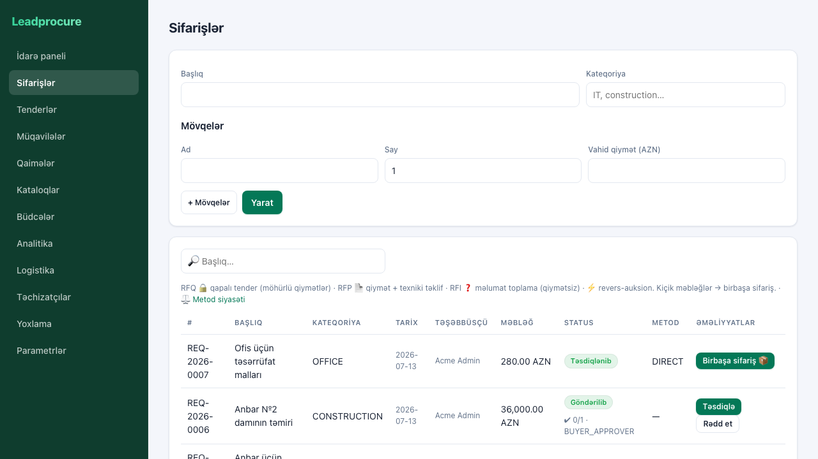
Leadprocure
TƏLƏBATIN İDARƏ EDİLMƏSİ
Satınalma dəqiq tələbatdan başlayır
Kateqoriya, miqdar və qiymət smetası sonrakı qərarların əsasını yaradır.
NÜMUNƏ / DATA MƏRKƏZİ
4 server
2 kommutator
57 000 AZN
İlkin smeta, ƏDV-siz. Məbləğlər
mövqelər əsasında serverdə
hesablanır.
AZ demo interfeysi
06
KORPORATİV SATINALMA / MƏHSUL TƏQDİMATI
Notes:
İnterfeysdə daxili satınalma tələbi “Sifarişlər”, purchase order isə “Sifarişlər (PO)” kimi göstərilir. Təqdimatda qarışıqlığı azaltmaq üçün “tələbat” və “PO” ayrılır.
Mənbələr:
apps/api/src/modules/requests/requests.module.ts:170–227
scripts/demo-fill.mjs:197–201
Ekran görüntüləri: saxlanmış AZ demo video bələdçiləri. Ekrandakı rəqəmlər və tarixlər nümayiş məlumatlarıdır.

Slide 7
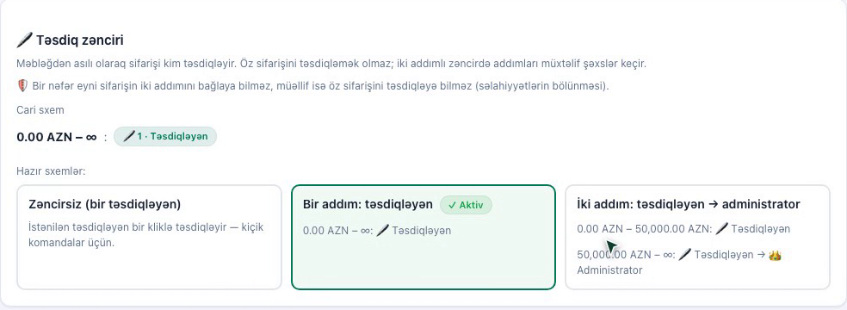
Leadprocure
DAXİLİ NƏZARƏT
Təsdiq prosesi aydın qaydalara əsaslanır
Məbləğə görə təsdiq zənciri və vəzifələrin ayrılması.
AZ demo interfeysi · ekran fraqmenti
Müəllif ≠ təsdiqləyən
Məbləğə görə marşrut
Hər addımın tarixçəsi
KORPORATİV SATINALMA / MƏHSUL TƏQDİMATI
07
Notes:
Müəllif öz tələbini təsdiqləyə bilməz; bir şəxs eyni tələbin iki təsdiq addımını bağlaya bilməz. Şəkildəki hədlər demo konfiqurasiyasıdır, universal hüquqi limit deyil.
Mənbələr:
apps/api/src/modules/requests/requests.module.ts:177–201
scripts/produce-guides.mjs:462–509
Ekran görüntüləri: saxlanmış AZ demo video bələdçiləri. Ekrandakı rəqəmlər və tarixlər nümayiş məlumatlarıdır.

Slide 8
Leadprocure
SATINALMA ÜSULLARI
Hər ehtiyac üçün uyğun prosedur
Metod siyasəti kateqoriya və məbləğ hədlərinə əsaslanır.
RFQ
RFP
RFI
Qiymət sorğusu
Texniki təklif
Məlumat sorğusu
Müəyyən edilmiş tələblər üzrə məxfi
qiymət təklifləri.
Qiymətlə yanaşı məzmunlu texniki
təklifin qiymətləndirilməsi.
Bazar və həll variantları haqqında
qiymətsiz məlumat toplama.
AUKSİON
BİRBAŞA
KATALOQ
Azalan qiymət
Sadə satınalma
Təkrar sifariş
Təchizatçıların qaydalı şəkildə daha
aşağı qiymət verməsi.
Siyasətin icazə verdiyi məbləğlər üçün
birbaşa PO.
Razılaşdırılmış qiymətlər və minimum
sifariş miqdarı.
KORPORATİV SATINALMA / MƏHSUL TƏQDİMATI
08
Notes:
RFI məlumat toplamaq üçündür; qiymət üzrə qalib seçimi və müqavilə mükafatı üçün nəzərdə tutulmur. Birbaşa sifarişin uyğunluğu təşkilat siyasətindən asılıdır.
Mənbələr:
apps/web/src/guides.ts:66–74
apps/api/src/modules/sourcing/sourcing.service.ts:349–355
Ekran görüntüləri: saxlanmış AZ demo video bələdçiləri. Ekrandakı rəqəmlər və tarixlər nümayiş məlumatlarıdır.

Slide 9
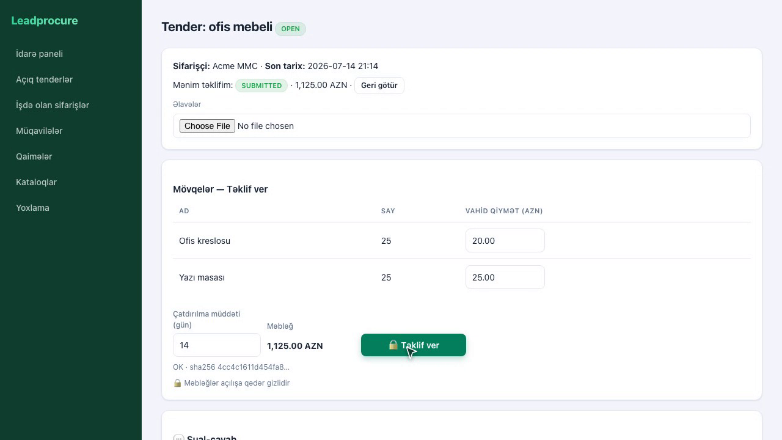
Leadprocure
MƏXFİ TENDER
Qiymətlər açılışa qədər qorunur
Alıcı iştirak faktını görür; təchizatçı öz təklifini idarə edir.
TƏCHİZATÇI KABİNETİ
01
Şifrələnmiş məbləğ
Açılışdan əvvəl alıcı üçün qiymət
məlumatı bağlıdır.
02
Bərabər məlumat
Sual-cavab bölməsində cavablar
iştirakçılar üçün ortaqdır.
AZ demo interfeysi
09
KORPORATİV SATINALMA / MƏHSUL TƏQDİMATI
Notes:
Bu ekran TƏCHİZATÇI kabinetidir: öz qiymətini görməsi normaldır. Alıcı məbləği açılışa qədər görə bilmir. Təklifin məbləği şifrələnir; ümumi sual-cavab bütün uyğun iştirakçılar üçün eyni məlumatı təmin edir.
Mənbələr:
apps/api/src/common/crypto/sealed.service.ts:5–33
apps/api/src/modules/sourcing/sourcing.service.ts:327–415
scripts/produce-guides.mjs:520–545
Ekran görüntüləri: saxlanmış AZ demo video bələdçiləri. Ekrandakı rəqəmlər və tarixlər nümayiş məlumatlarıdır.

Slide 10
Leadprocure
NÜMAYİŞ NÜMUNƏSİ
57 000 AZN smetadan 51 500 AZN təklifə
Data mərkəzi üçün 4 server və 2 kommutatorun satınalması.
Mövqe
İlkin smeta
Supply One
Baku Metal
4 server
48 000 AZN
43 200 AZN
46 000 AZN
2 kommutator
9 000 AZN
8 300 AZN
8 600 AZN
Cəmi / ƏDV-siz
57 000 AZN
51 500 AZN
54 600 AZN
Çatdırılma
—
21 gün
14 gün
5 500 AZN
9,65%
Smeta ilə qalib təklif arasındakı fərq.
Seçim qiymət və çatdırılma meyarları ilə əsaslandırılır.
Nümayiş məlumatlarıdır; real müştəri nəticəsi deyil.
KORPORATİV SATINALMA / MƏHSUL TƏQDİMATI
10
Notes:
Rəqəmlər scripts/demo-fill.mjs-dəki nümayiş ssenarisindəndir. Bu, real müştəri nəticəsi və ya qənaət zəmanəti deyil. Qiymətlər ƏDV-sizdir. 5 500 / 57 000 = 9,6491%, iki onluğa yuvarlaq 9,65%.
Mənbələr:
scripts/demo-fill.mjs:197–246
Ekran görüntüləri: saxlanmış AZ demo video bələdçiləri. Ekrandakı rəqəmlər və tarixlər nümayiş məlumatlarıdır.

Slide 11
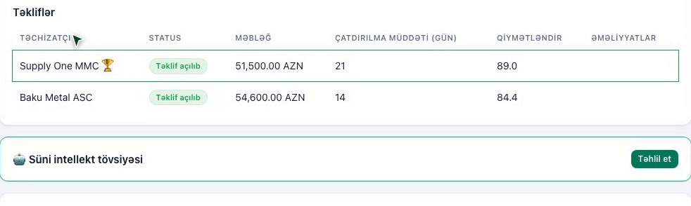
Leadprocure
QİYMƏTLƏNDİRMƏ VƏ QƏRAR
Qalib seçiminin məntiqi görünür
Əvvəlcədən müəyyən edilən meyarlar, çəkili bal və lot üzrə qərar.
AZ demo interfeysi · ekran fraqmenti
01
Meyarlar əvvəlcədən
02
İstisna əsaslandırılır
03
İzah edilən tövsiyə
Tender yaradılarkən meyarlar sabitlənir.
Reytinqdən fərqli seçim üçün səbəb
qeydə alınır.
Qiymət, müddət və tarixçə qərarı
dəstəkləyir.
KORPORATİV SATINALMA / MƏHSUL TƏQDİMATI
11
Notes:
Demoda meyarlar qiymət 70%, çatdırılma 30%-dir; Supply One 95×0,7+75×0,3=89; Baku Metal 82×0,7+90×0,3=84,4. AI tövsiyəsi ayrıca dəstək funksiyasıdır, bu cədvəldəki rəsmi qiymətləndirmənin əvəzi deyil. Yekun qərar alıcıdadır.
Mənbələr:
apps/api/src/modules/sourcing/sourcing.service.ts:485–618
scripts/demo-fill.mjs:218–230
services/ai-orchestrator/main.py:68–114
Ekran görüntüləri: saxlanmış AZ demo video bələdçiləri. Ekrandakı rəqəmlər və tarixlər nümayiş məlumatlarıdır.

Slide 12
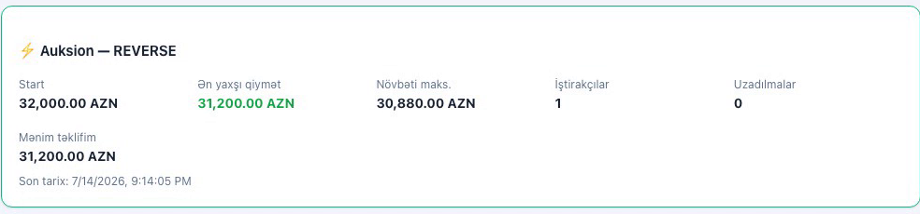
Leadprocure
ƏSAS İMKAN / REVERS-AUKSİON
Rəqabət qiyməti addım-addım aşağı salır
Ən yaxşı təklif, növbəti qiymət həddi və son tarix bir paneldə.
AZ demo interfeysi · ekran fraqmenti
01
Minimum addım
02
Vaxtın uzadılması
03
Rəqabətin görünməsi
Yeni təklif cari ən yaxşı qiymətdən
müəyyən addım aşağı olmalıdır.
Son saniyə təklifləri üçün avtomatik
uzatma qaydası.
Təchizatçı cari ən yaxşı qiyməti izləyir.
KORPORATİV SATINALMA / MƏHSUL TƏQDİMATI
12
Notes:
Auksion nümunəsi dizel yanacağı üçündür. Şəkildə start 32 000, ən yaxşı qiymət 31 200, növbəti maksimum 30 880 AZN-dir. Son saniyədə təklif veriləndə qaydaya əsasən vaxt uzadılır. Nəticə nümunədir.
Mənbələr:
apps/api/src/modules/sourcing/auction.service.ts:98–111,164–200
scripts/produce-guides.mjs:573–584
Ekran görüntüləri: saxlanmış AZ demo video bələdçiləri. Ekrandakı rəqəmlər və tarixlər nümayiş məlumatlarıdır.

Slide 13
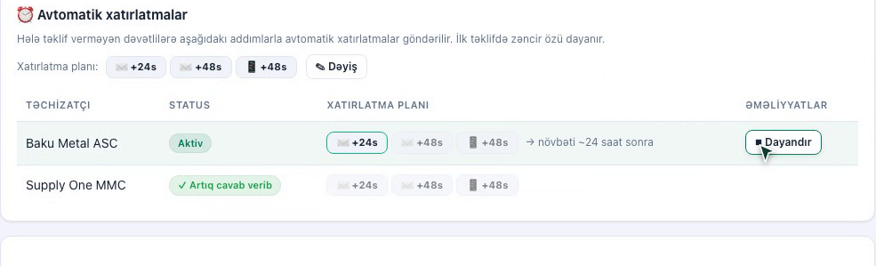
Leadprocure
TƏCHİZATÇI İŞTİRAKI
Dəvətdən cavaba qədər izləmə avtomatlaşdırılır
Təklif verməmiş təchizatçılara planlı xatırlatmalar.
AZ demo interfeysi · ekran fraqmenti
Dəvət
→
Planlı xatırlatma
→
Təklif daxil olur
→
Zəncir dayanır
KORPORATİV SATINALMA / MƏHSUL TƏQDİMATI
13
Notes:
SMTP və WhatsApp/Meta kanalları ayrıca sazlanır. Təklif verildikdə xatırlatma zənciri dayanır. Burada canlı mesaj göndərilməsi yoxlanılmayıb; göstərilən demo planıdır.
Mənbələr:
apps/api/src/modules/followups/followups.module.ts:186–249
apps/api/src/modules/channels/channels.module.ts:30–79
apps/api/src/modules/sourcing/sourcing.service.ts:413–415
Ekran görüntüləri: saxlanmış AZ demo video bələdçiləri. Ekrandakı rəqəmlər və tarixlər nümayiş məlumatlarıdır.

Slide 14
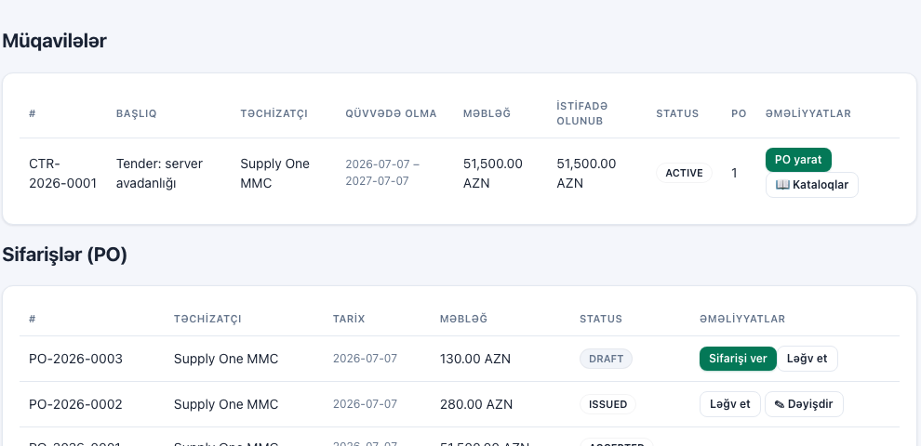
Leadprocure
MÜQAVİLƏ VƏ İCRA
Qalib təklif icra edilən sifarişə çevrilir
Müqavilə, qiymət şərtləri, PO və çatdırılma mərhələləri əlaqəlidir.
AZ demo interfeysi · ekran fraqmenti
Müqavilə
→
PO
→
Çatdırılma
→
Qəbul
KORPORATİV SATINALMA / MƏHSUL TƏQDİMATI
14
Notes:
Müqavilə qalib tender əsasında yaranır. PO-nun təsdiq, qablaşdırma, göndəriş, çatdırılma və qəbul mərhələləri var. Logistika hadisələrini təchizatçı daxil edir; GPS və ya daşıyıcı inteqrasiyası iddia edilmir.
Mənbələr:
apps/web/src/guides.ts:110–129
apps/api/src/modules/logistics/logistics.module.ts
Ekran görüntüləri: saxlanmış AZ demo video bələdçiləri. Ekrandakı rəqəmlər və tarixlər nümayiş məlumatlarıdır.

Slide 15
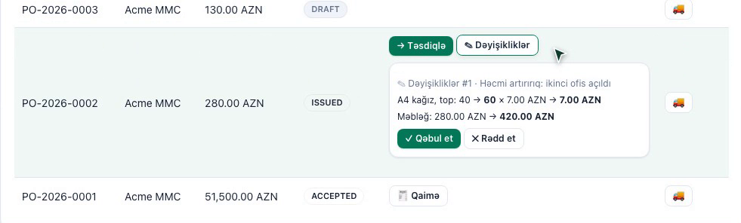
Leadprocure
DƏYİŞİKLİK NƏZARƏTİ
Sifarişdə dəyişiklik qarşı tərəfin razılığı ilə
Köhnə və yeni şərtlər görünür; tarixçə saxlanılır.
AZ demo interfeysi · ekran fraqmenti
40 → 60 bağlama
280 → 420 AZN
Qəbul / rədd
KORPORATİV SATINALMA / MƏHSUL TƏQDİMATI
15
Notes:
İkinci nümayiş nümunəsi: A4 kağız 40×7=280 AZN-dən 60×7=420 AZN-ə dəyişir. Təchizatçı qəbul və ya rədd edir. Məbləğ yalnız qəbuldan sonra yenilənir. Sifariş dəyişiklikləri üçün status və qəbul şərtləri mövcuddur.
Mənbələr:
scripts/demo-fill.mjs:307–315
scripts/produce-guides.mjs:547–558
Ekran görüntüləri: saxlanmış AZ demo video bələdçiləri. Ekrandakı rəqəmlər və tarixlər nümayiş məlumatlarıdır.

Slide 16
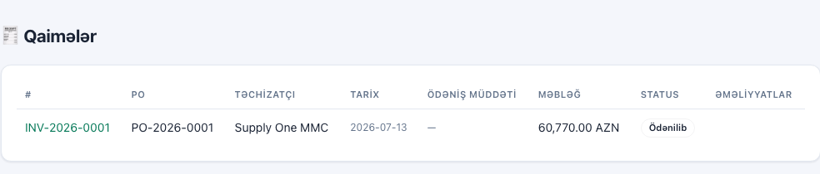
Leadprocure
MALİYYƏ NƏZARƏTİ
Sifariş, qəbul və qaimə üçtərəfli yoxlanılır
Fərqlər görünür; təsdiq qərarı faktiki əməliyyata söykənir.
Sifariş (PO)
Qəbul
Qaimə
Nə və hansı qiymətə alınıb?
Faktiki nə qədər qəbul edilib?
Qaimədə nə göstərilib?
AZ demo interfeysi · ekran fraqmenti
51 500 + 9 270 = 60 770 AZN
Ödəniş statusu
sistemdə qeydə alınır.
Məbləğ + 18% ƏDV = qaimənin yekunu · demo
KORPORATİV SATINALMA / MƏHSUL TƏQDİMATI
16
Notes:
Sistem sifariş, qəbul edilmiş miqdar və qaimə sətirlərini üzləşdirir. Uyğunsuzluq DISPUTED statusu yaradır. Qəbul sonradan daxil edilərsə, yoxlama yenilənir. PAID yalnız ödənişin uçotudur, bank əməliyyatı deyil. Demo ƏDV hesabı 51 500×18%=9 270; cəmi 60 770.
Mənbələr:
apps/api/src/modules/invoices/invoices.module.ts:32–84,214–220,292–295
apps/api/src/modules/contracts/contracts.module.ts:320–327
scripts/demo-fill.mjs:237–246
Ekran görüntüləri: saxlanmış AZ demo video bələdçiləri. Ekrandakı rəqəmlər və tarixlər nümayiş məlumatlarıdır.

Slide 17
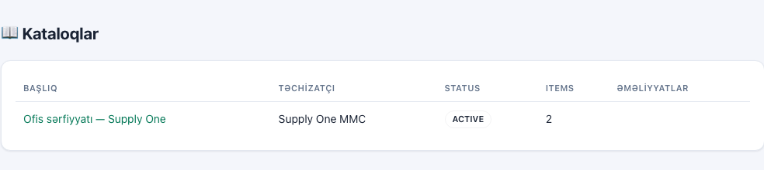
Leadprocure
TƏKRAR SATINALMA
Razılaşdırılmış qiymətlərlə təkrar sifariş verin
Kataloqlar standart mallar üzrə təkrar sifarişi sadələşdirir.
AZ demo interfeysi · ekran fraqmenti
01
Razılaşdırılmış qiymət
02
Minimum miqdar
03
Birbaşa PO
Eyni malı hər dəfə yenidən
qiymətləndirmək ehtiyacı azalır.
Kataloqdakı sifariş hədləri avtomatik
yoxlanılır.
Uyğun kataloq mövqeləri üzrə satınalma
sifarişi yaradılır.
KORPORATİV SATINALMA / MƏHSUL TƏQDİMATI
17
Notes:
Aktiv kataloq müqavilədən yaradıla və ya razılaşdırılmış qiymətləri saxlaya bilər. Sifarişdə qiymət və minimum miqdar yoxlanılır. Bunlar təşkilatın münasibət və lisenziya qaydalarına tabedir.
Mənbələr:
apps/web/src/guides.ts:143–153
apps/api/src/modules/catalogs/catalogs.module.ts
Ekran görüntüləri: saxlanmış AZ demo video bələdçiləri. Ekrandakı rəqəmlər və tarixlər nümayiş məlumatlarıdır.

Slide 18
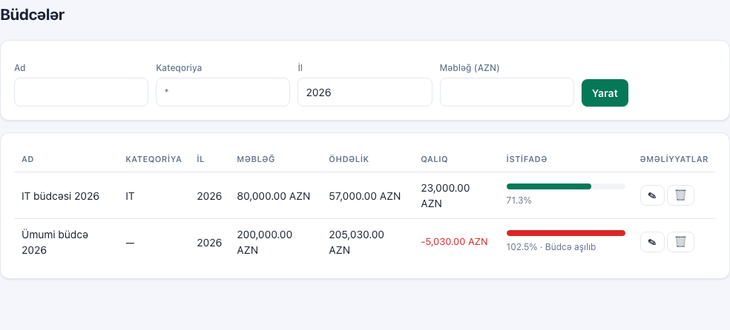
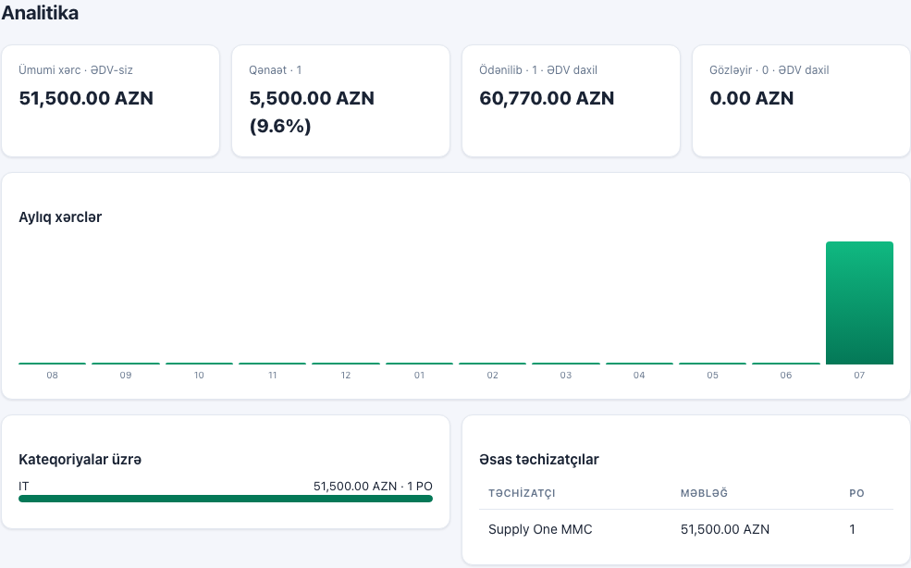
Leadprocure
BÜDCƏ VƏ ANALİTİKA
Plan, öhdəlik və faktiki xərc ayrı görünür
Maliyyə nəzarəti və idarəetmə hesabatı eyni məlumat zəncirinə əsaslanır.
Büdcə və öhdəlik
Faktiki xərc və qənaət
AZ demo interfeysi · ekran fraqmenti
Limit aşımı barədə xəbərdarlıq.
Yekun qərar səlahiyyətli şəxsdədir.
AZ demo interfeysi · ekran fraqmenti
KORPORATİV SATINALMA / MƏHSUL TƏQDİMATI
18
Notes:
Büdcə istifadəsi təsdiqlənmiş tələblərin öhdəliyi əsasında hesablanır, analitikada xərc isə ACCEPTED PO-lardır. Aşım xəbərdarlığı avtomatik bloklama deyil. Demo ekranlarındakı qənaət real müştəri nəticəsi sayılmır.
Mənbələr:
apps/api/src/modules/budgets/budgets.module.ts:30–63,114–137
apps/api/src/modules/dashboard/dashboard.module.ts:86–147
Ekran görüntüləri: saxlanmış AZ demo video bələdçiləri. Ekrandakı rəqəmlər və tarixlər nümayiş məlumatlarıdır.

Slide 19
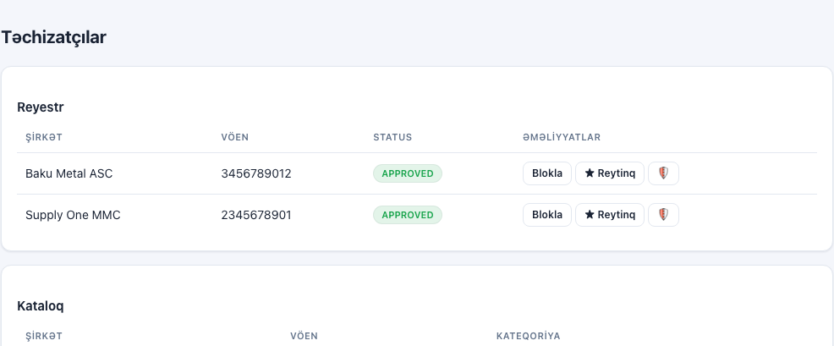
Leadprocure
TƏCHİZATÇI İDARƏÇİLİYİ
Təchizatçı bazasını sənəd və nəticə ilə qiymətləndirin
Reyestr, sənəd yoxlaması və icra göstəriciləri bir-birini tamamlayır.
AZ demo interfeysi · ekran fraqmenti
01
Reyestr
02
Sənəd yoxlaması
03
Təchizatçı reytinqi
Dəvət, təsdiq və bloklama.
VÖEN, lisenziya və tələb edilən sənədlər.
Çatdırılma, keyfiyyət və ünsiyyət.
KORPORATİV SATINALMA / MƏHSUL TƏQDİMATI
19
Notes:
KYC burada sənədlərin toplanması və alıcının qərarıdır; dövlət reyestrinə avtomatik sorğu deyil. Reytinq vaxtında çatdırılma, keyfiyyət və kommunikasiya qiymətlərini toplayır.
Mənbələr:
apps/web/src/guides.ts:207–232
apps/api/src/modules/verification/verification.module.ts
Ekran görüntüləri: saxlanmış AZ demo video bələdçiləri. Ekrandakı rəqəmlər və tarixlər nümayiş məlumatlarıdır.

Slide 20
Leadprocure
ETİBAR VƏ UYĞUNLAŞDIRMA
Korporativ tələblərə uyğun iş mühiti
Məlumat nəzarəti, lokal iş qaydaları və müxtəlif yerləşdirmə variantları.
MƏLUMAT
LOKAL İŞ MÜHİTİ
YERLƏŞDİRMƏ
Ayrılmış giriş
AZ · RU · EN
Bulud və on-premise
Təşkilatlar üzrə məlumat sərhədləri, rol
əsaslı səlahiyyət və audit tarixçəsi.
Azərbaycan dili, AZN, ƏDV və VÖEN;
bölmələr üzrə video bələdçilər.
Ortaq bulud modeli və müəssisənin öz
infrastrukturunda yerləşdirmə seçimi.
Audit üçün izlənən qərarlar. Komanda üçün aydın rollar. Təchizatçı üçün vahid portal.
KORPORATİV SATINALMA / MƏHSUL TƏQDİMATI
20
Notes:
RLS/ACL, AES-256-GCM və append-only audit kod səviyyəsində nəzərdə tutulmuş nəzarətlərdir. Sertifikasiya, penetrasiya testinin yeni nəticəsi və ya canlı SLA iddia edilmir. Yerləşdirmə və funksiyalar lisenziya və texniki konfiqurasiyadan asılıdır.
Mənbələr:
README.md:3–33
infra/DEPLOY.md:1–63
apps/api/src/common/crypto/sealed.service.ts:5–33
apps/api/src/common/audit/audit.service.ts:6–43
Ekran görüntüləri: saxlanmış AZ demo video bələdçiləri. Ekrandakı rəqəmlər və tarixlər nümayiş məlumatlarıdır.

Slide 21
Leadprocure
MƏLUMAT MÜBADİLƏSİ
Məlumat mübadiləsi və qoşulma imkanları
Hazır ixrac imkanları və ayrıca qurulan bağlantılar.
OCDS
Tender və qalib məlumatlarının strukturlaşdırılmış ixracı.
UBL / qaimə
Elektron qaimə faylı; Peppol ötürülməsi üçün ayrıca operator lazımdır.
1C / CSV
Qaimələrin 1C-yə uyğunlaşdırıla bilən CSV faylı ilə ixracı.
E-poçt / WhatsApp
Müştərinin kanalları və təsdiqlənmiş şablonları ilə konfiqurasiya olunur.
ASAN İmza
Hazırda aktiv deyil; operator bağlantısı ayrıca qurulmalıdır.
KORPORATİV SATINALMA / MƏHSUL TƏQDİMATI
21
Notes:
OCDS ixracı tender və qalib məlumatları üçündür. UBL faylı Peppol şəbəkəsi vasitəsilə öz-özünə göndərilmir; Access Point tələb olunur. 1C üçün CSV var, iki tərəfli sinxronizasiya deyil. ASAN İmza operator inteqrasiyası tələb edir; hazırda development provider işləyir.
Mənbələr:
apps/api/src/modules/sourcing/sourcing.service.ts:674–712
apps/api/src/modules/invoices/invoices.module.ts:119–148
apps/api/src/modules/channels/channels.module.ts:30–79
apps/api/src/common/signature/signature.provider.ts:5–35
Ekran görüntüləri: saxlanmış AZ demo video bələdçiləri. Ekrandakı rəqəmlər və tarixlər nümayiş məlumatlarıdır.

Slide 22
Leadprocure
NÖVBƏTİ ADDIM
Bir pilot satınalma ilə dəyəri ölçün
Real ehtiyac, seçilmiş təchizatçılar və əvvəlcədən razılaşdırılmış uğur meyarları.
01
02
03
04
Çərçivəni seçin
Qaydaları qurun
Dövrü tamamlayın
Nəticəni
qiymətləndirin
Bir kateqoriya, bir satınalma
və məsul komanda.
Rollar, təsdiq hədləri,
qiymətləndirmə və
təchizatçılar.
Tələbdən təklifə, sifarişdən
qəbul və qaiməyə.
Dövr müddəti, iştirak, smeta
fərqi və uyğunsuzluqlar.
Növbəti görüş: şirkətinizin bir satınalma ssenarisini birlikdə xəritələndirək.
KORPORATİV SATINALMA / MƏHSUL TƏQDİMATI
22
Notes:
Bu, təklif olunan pilot planıdır; müqavilə öhdəliyi, qiymət və ya müddət zəmanəti deyil. Qiymətləndirmə meyarları müştəri ilə əvvəlcədən razılaşdırılmalıdır.
Mənbələr:
Təklif olunan müştəri pilot planı — müəllif tövsiyəsi
Ekran görüntüləri: saxlanmış AZ demo video bələdçiləri. Ekrandakı rəqəmlər və tarixlər nümayiş məlumatlarıdır.

